Slide 1
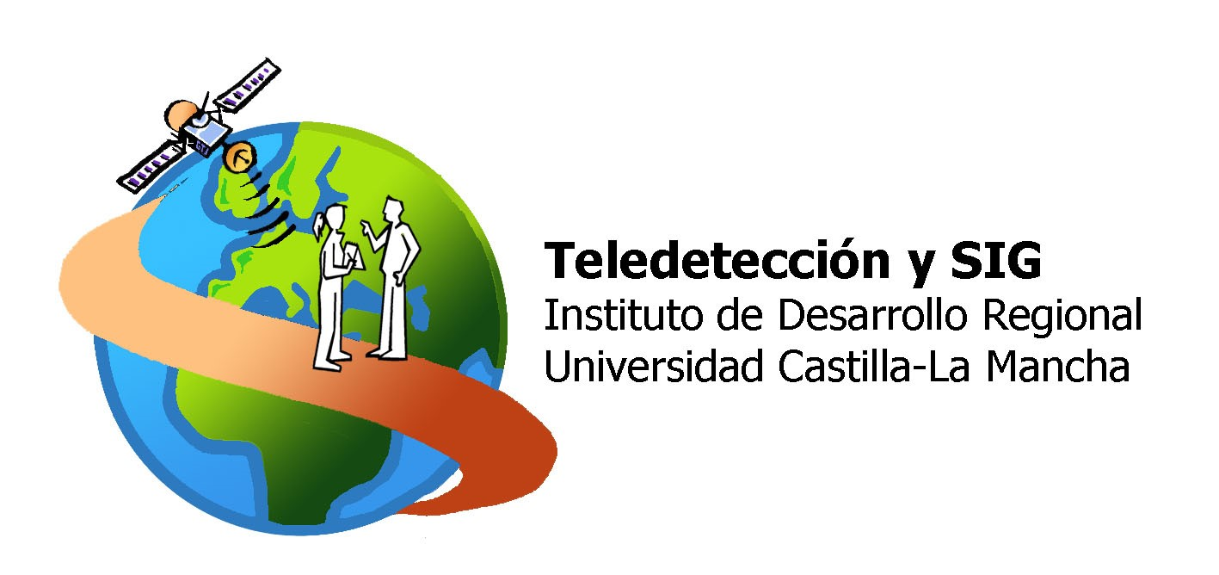
WEBINARS FONTAGRO - IICA
Protagonistas de la Agrodigitalización de América Latina, el Caribe y España
Implementación de balances hídricos regionales asistidos con información satelital
Jesús Garrido Rubio
Webinar 3
18 de Agosto, 2021
Notes:
Hola, muy buenas a todos.
Primeramente, quiero agradecer a FONTAGRO y al IICA la organización del presente Webinar y la invitación recibida para formar parte del mismo. Es un privilegio poder tomar parte en él y difundir nuestra aportación en la “Modernización de las herramientas para la gestión eficiente del agua en la agricultura”.
¿Cómo? Pues mediante la “Implementación de balances hídricos regionales asistidos con información satelital”, que nos conduce a proporcionar a los gestores públicos y privados del agua, herramientas de gestión basadas en la cartografía temática del regadío, particularmente, una estimación de la contabilidad del agua de riego.

Slide 2
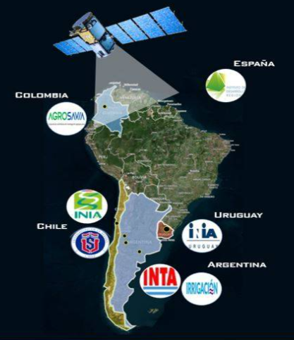
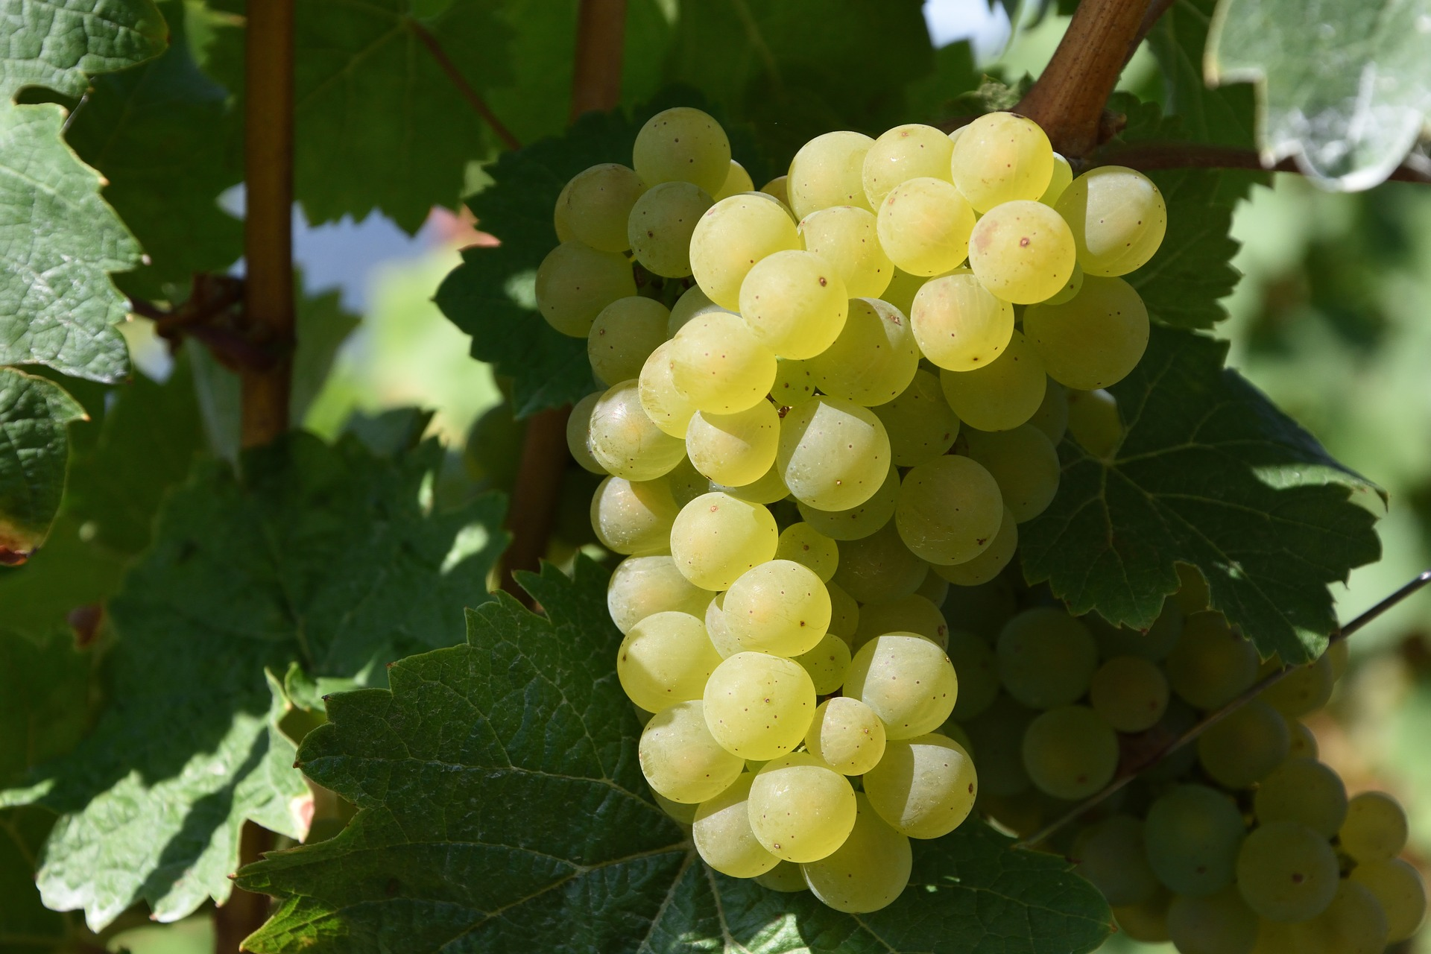
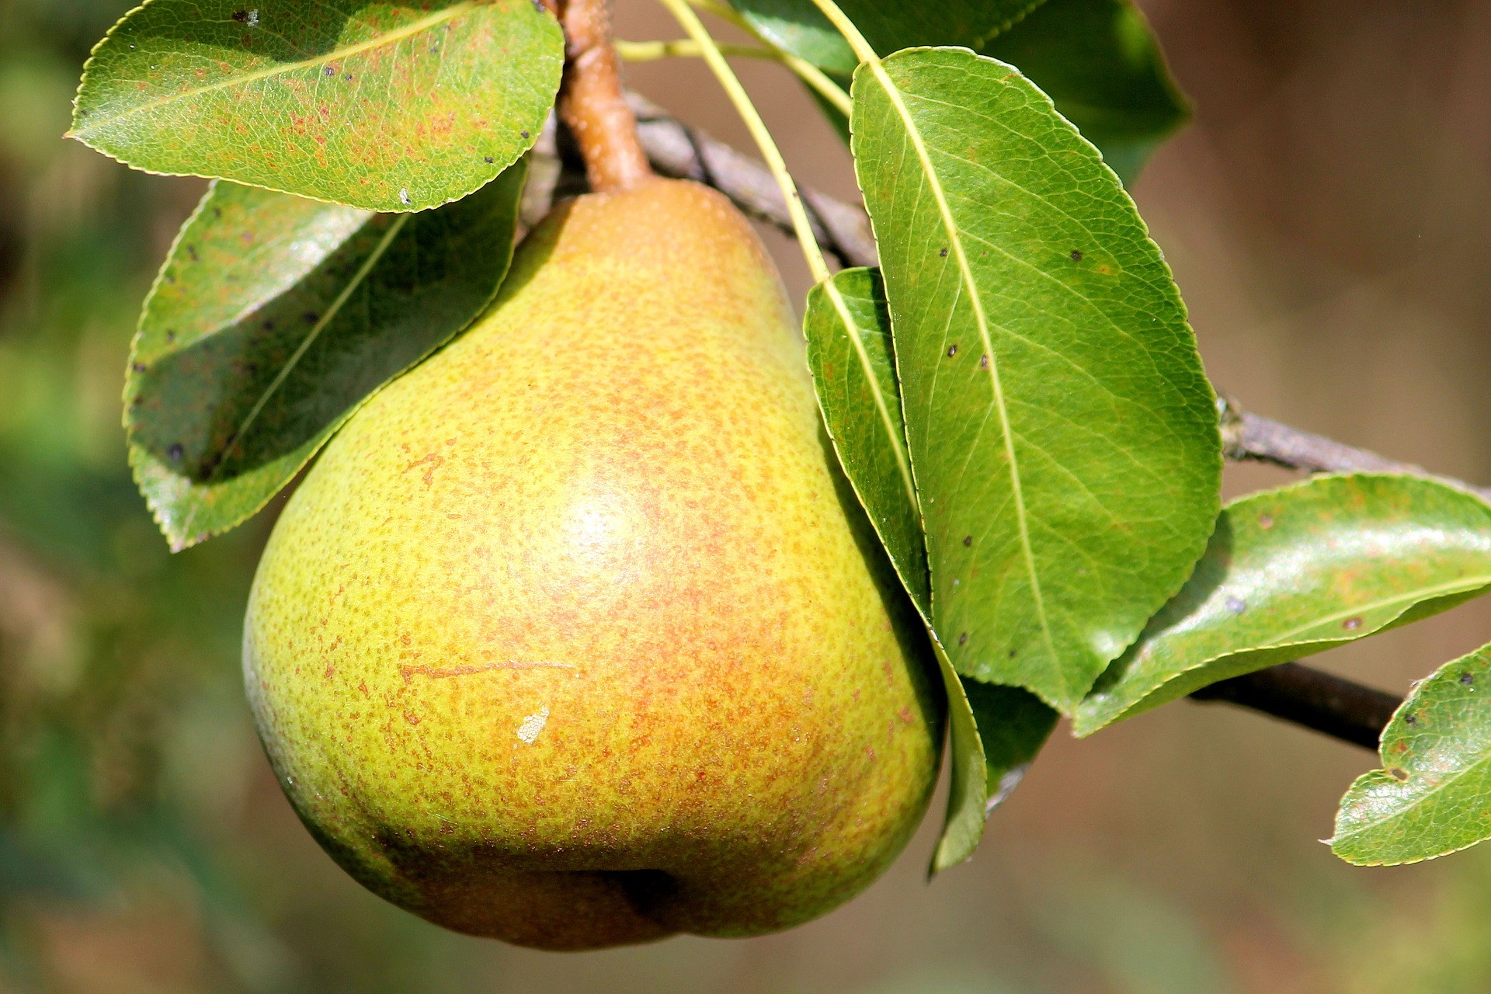
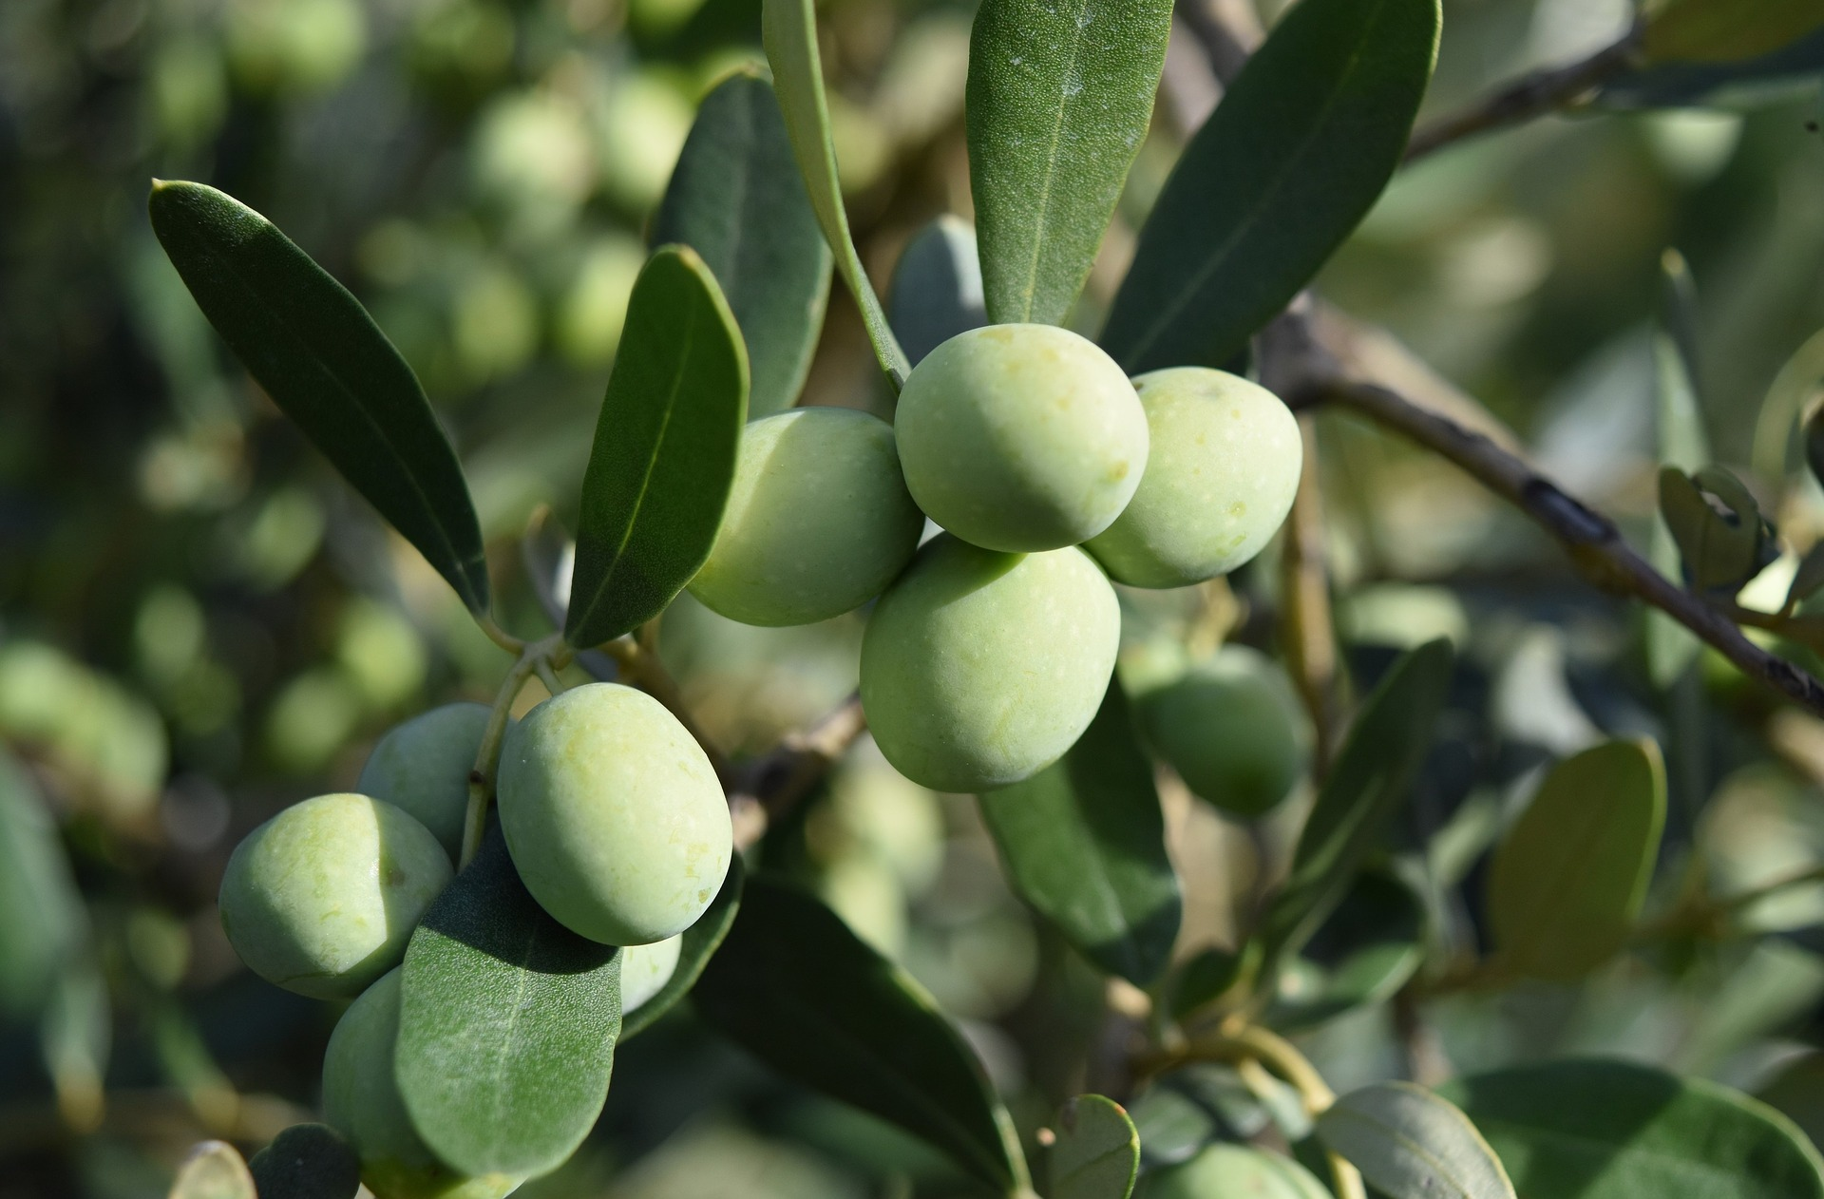
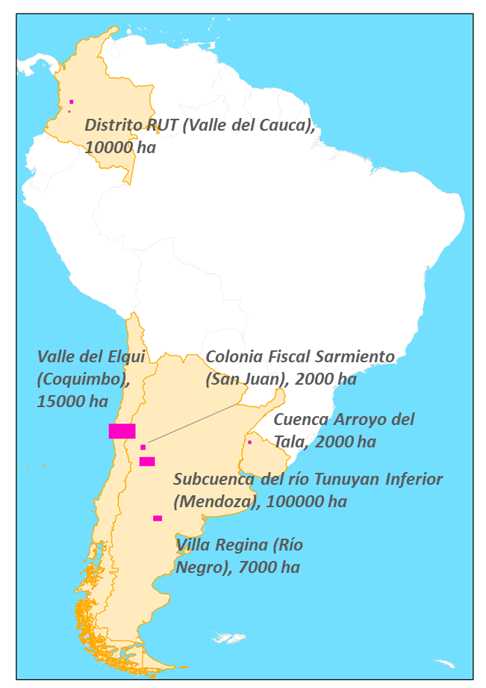
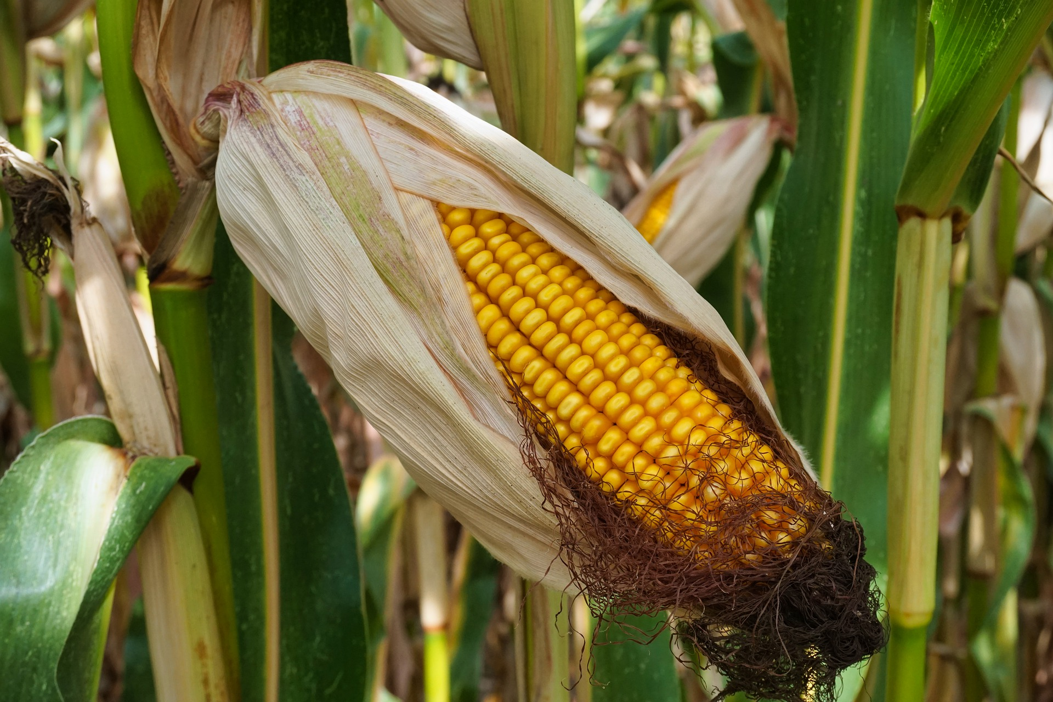
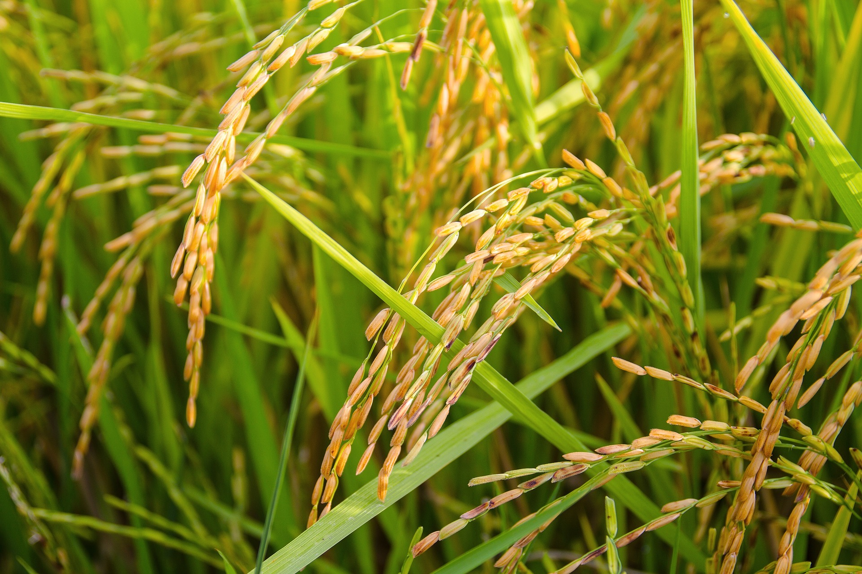
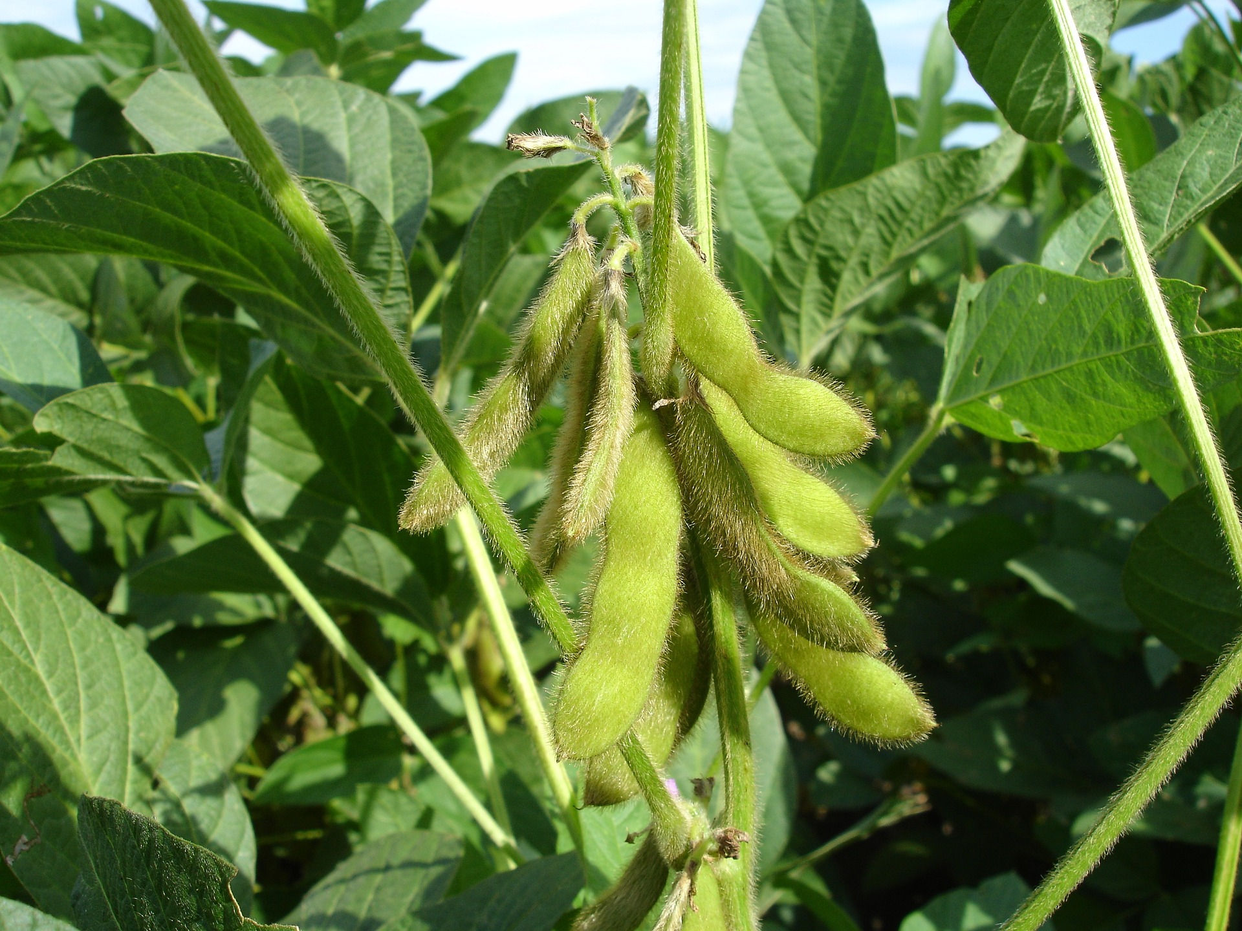
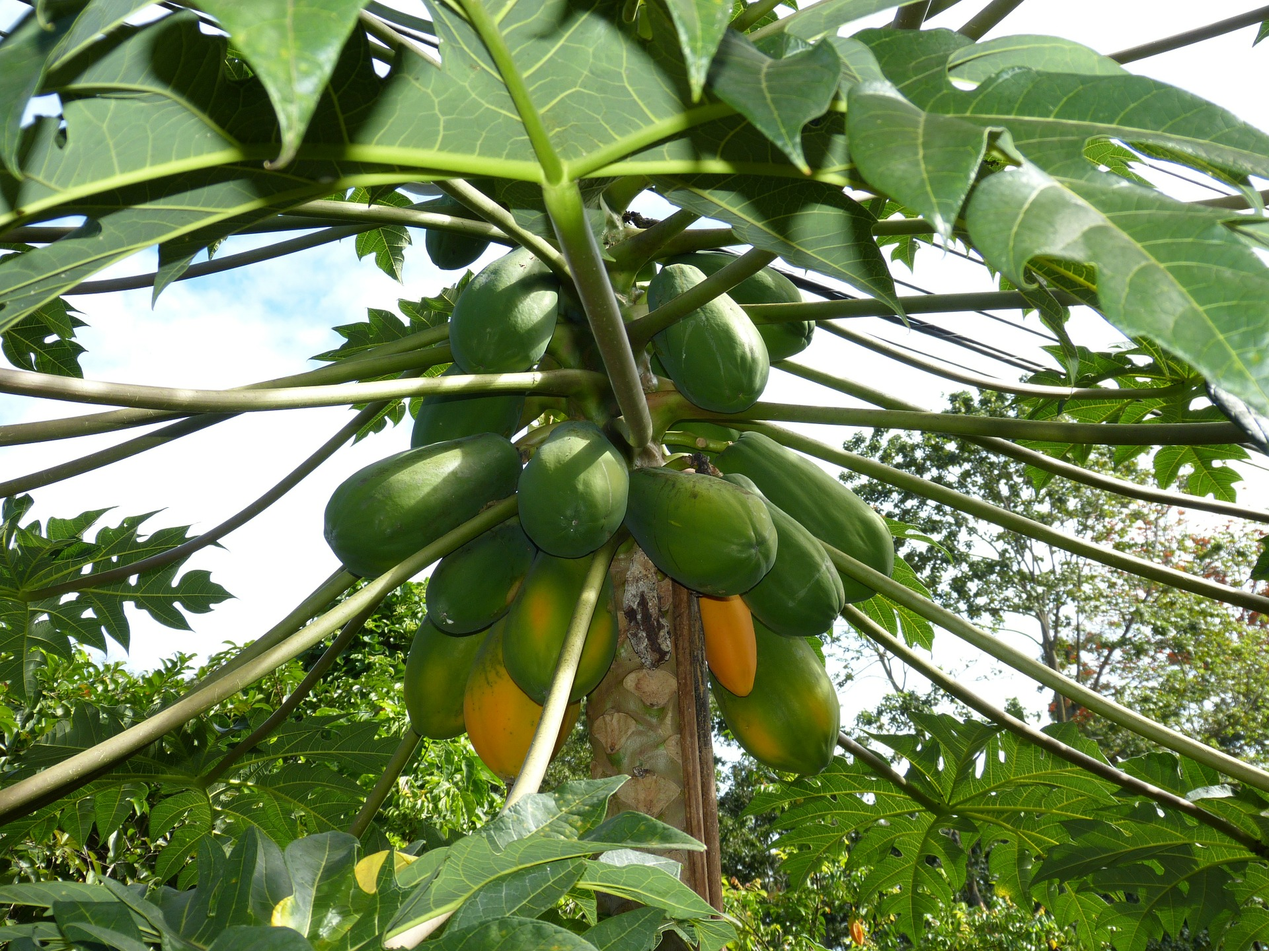
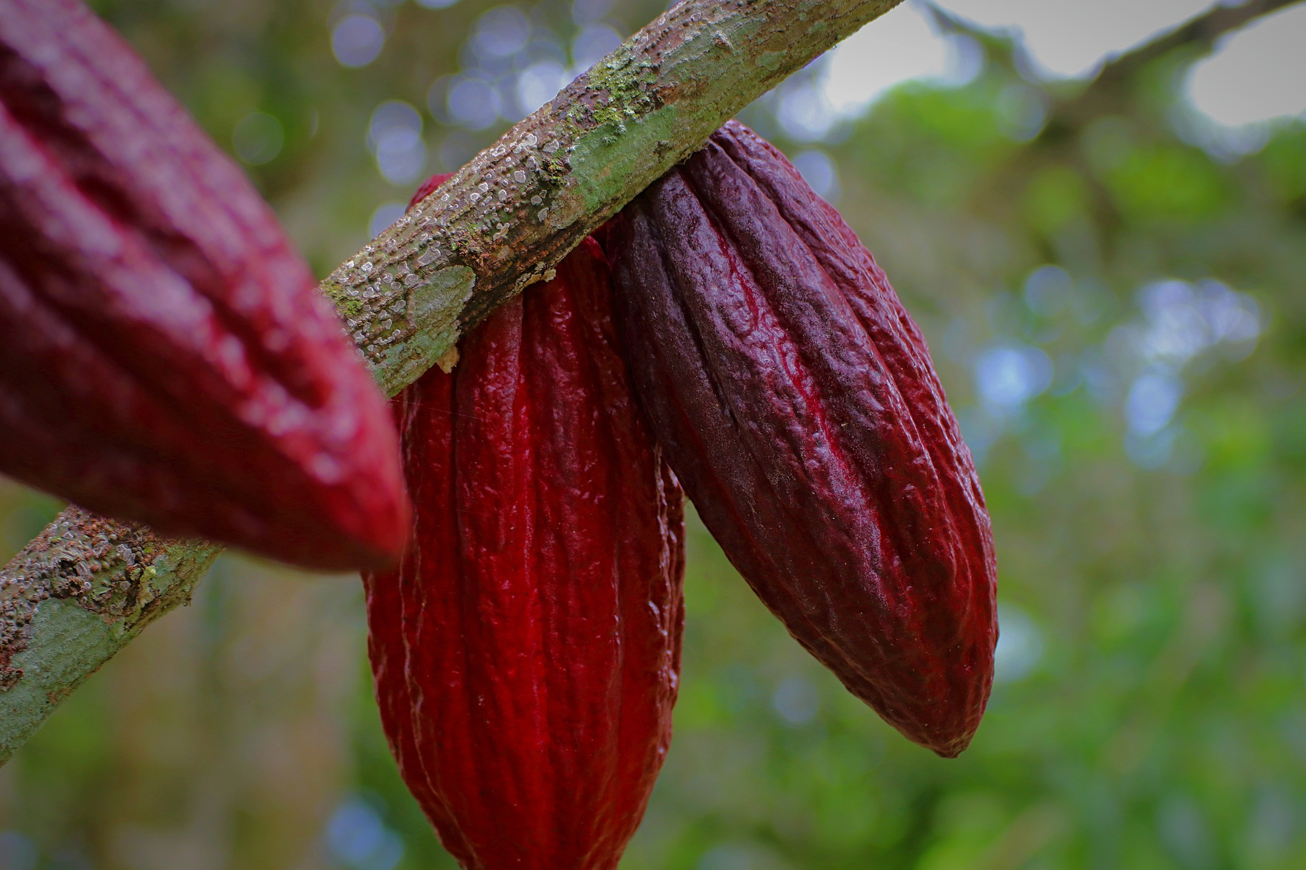
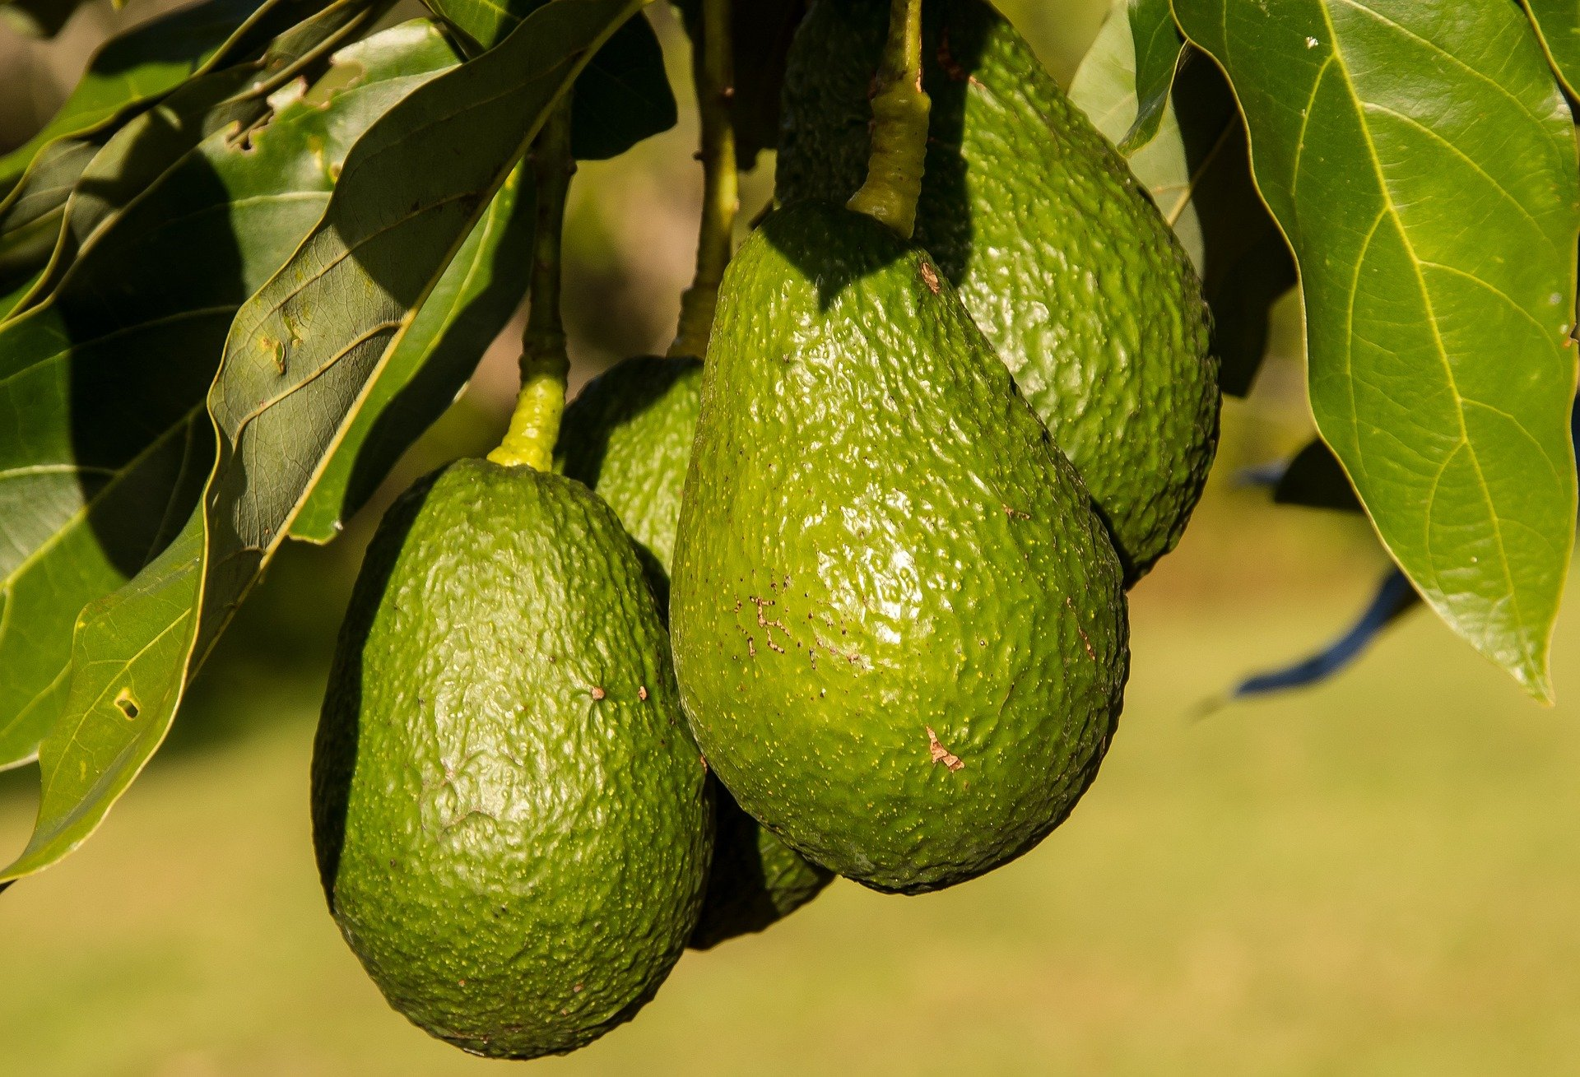
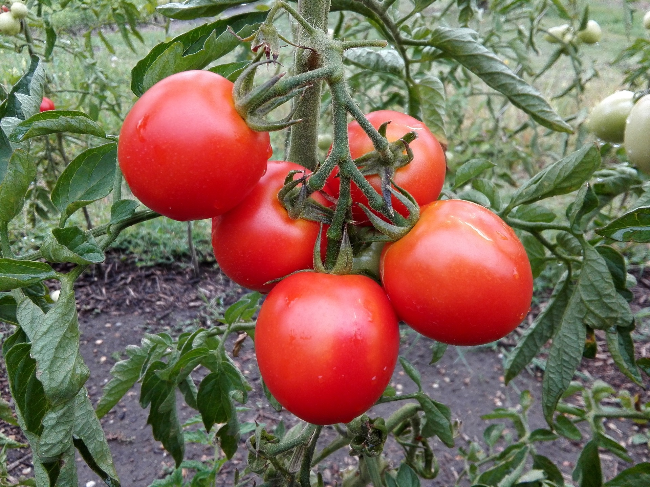
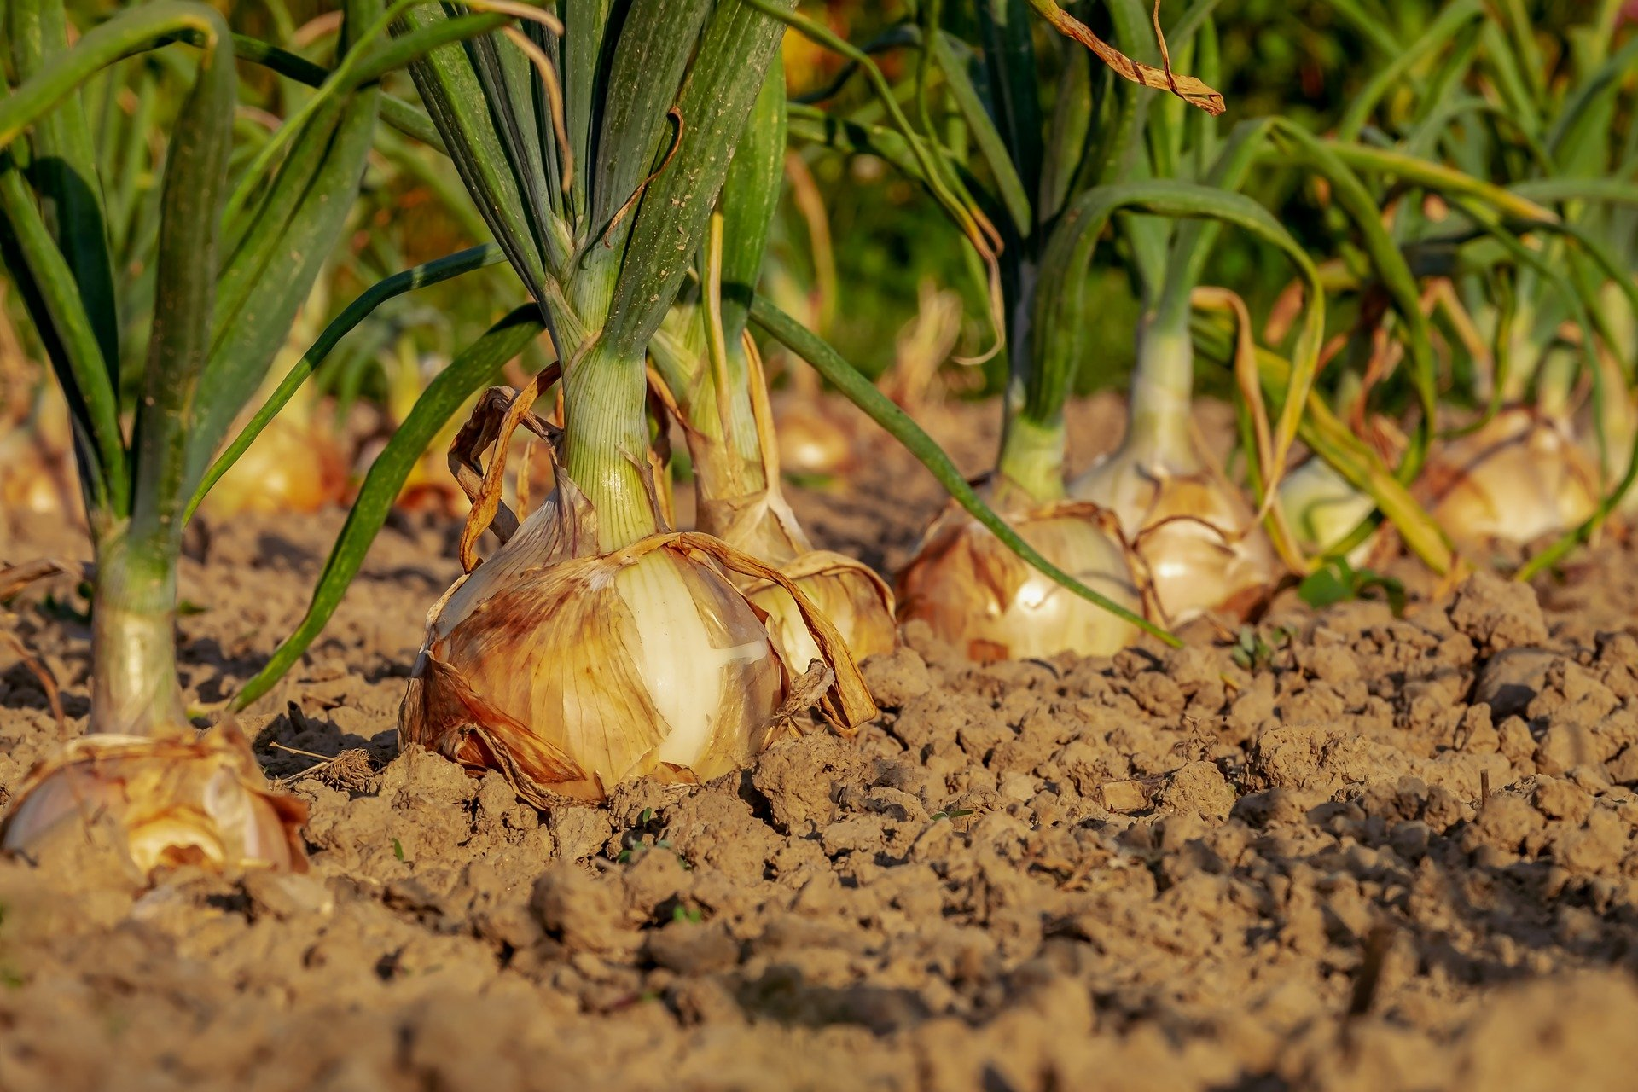
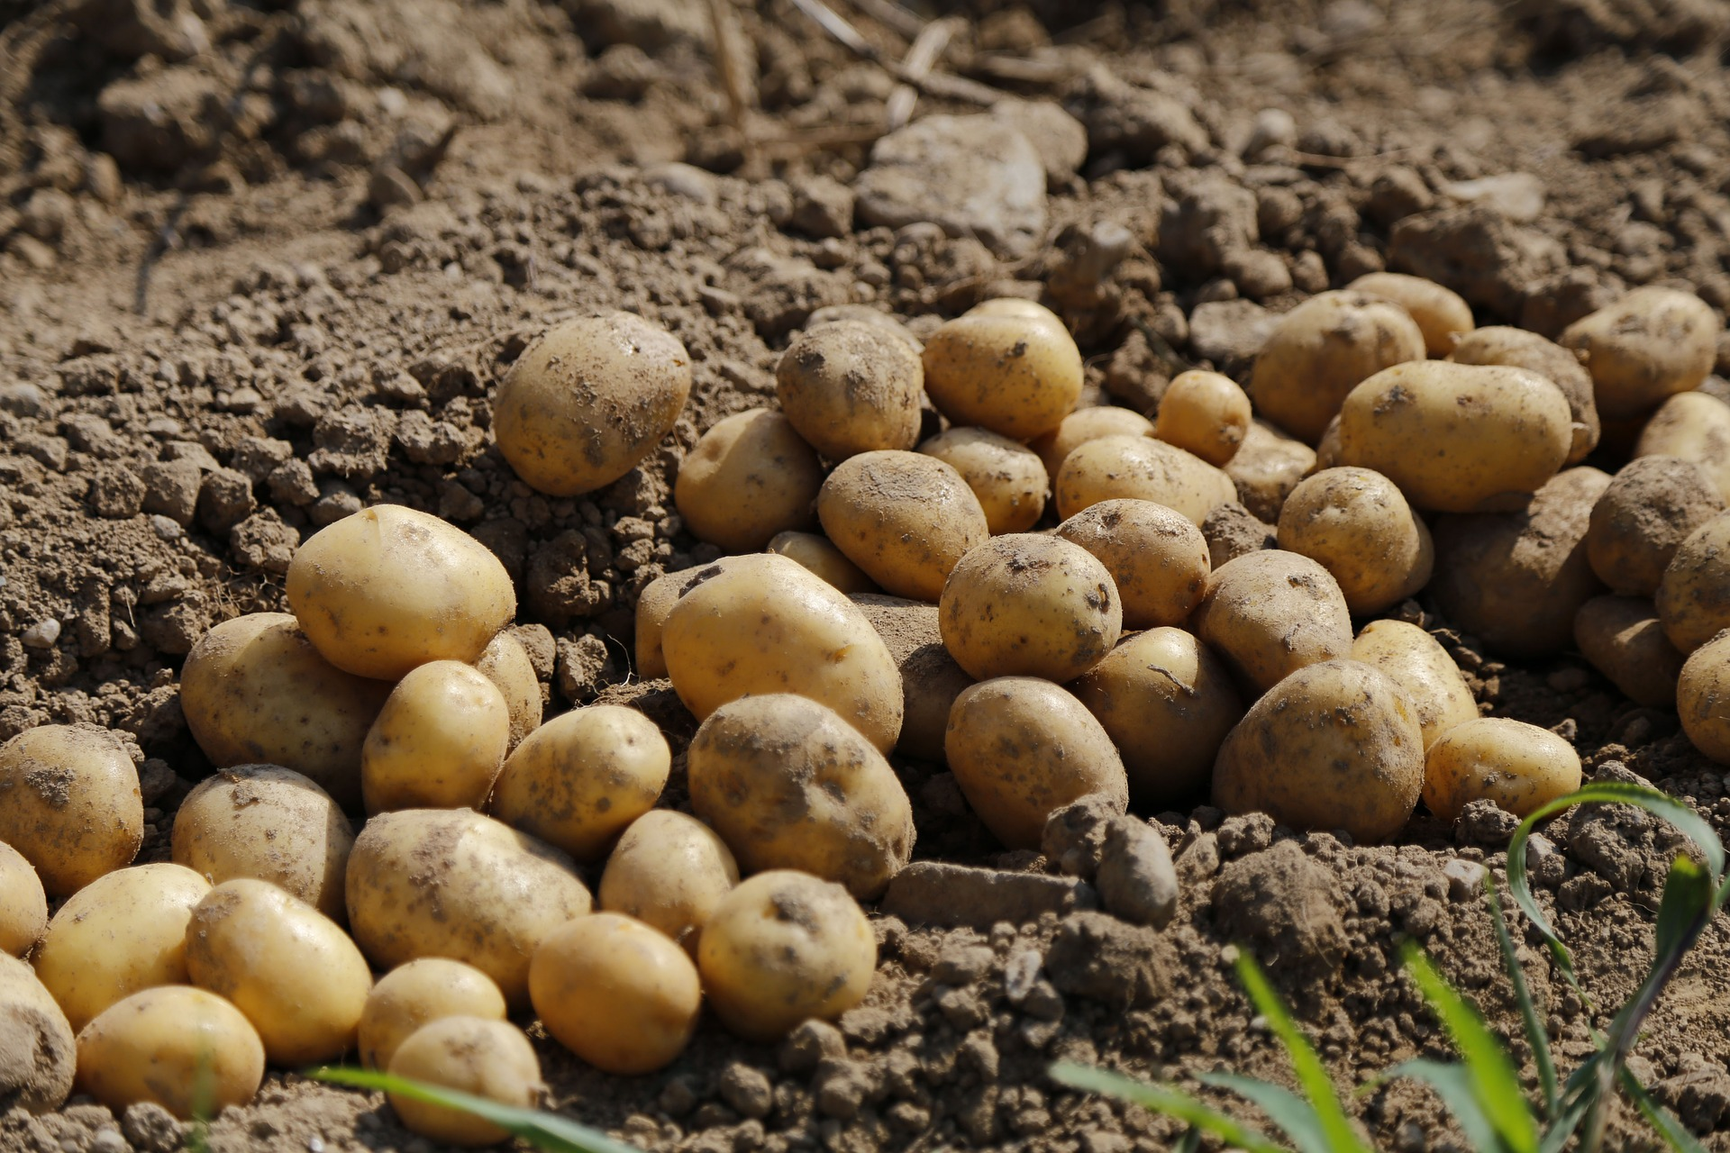
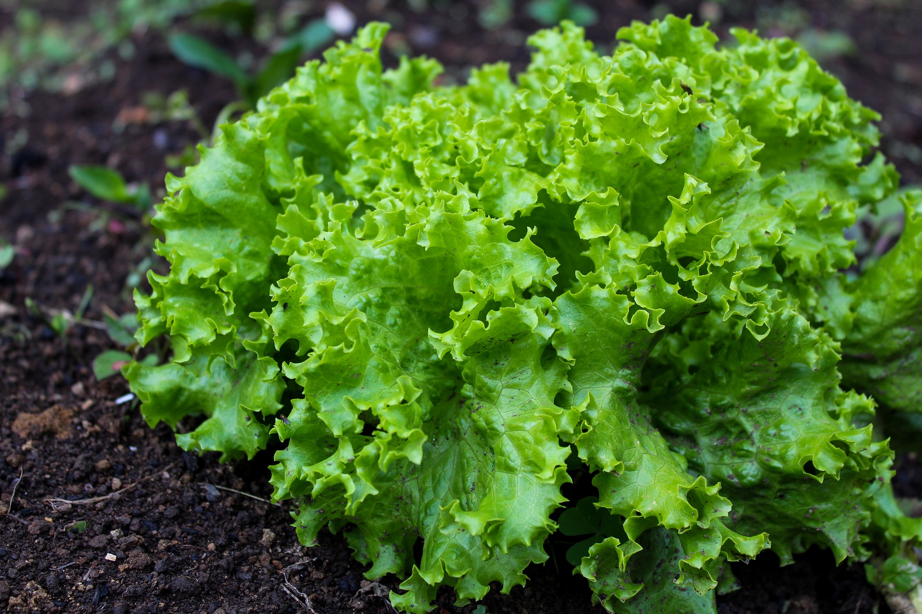
Implementación balances hídricos regionales asistidos con información satelital
HidroMORE: Modelo FAO56 de balance de agua en suelo asistido por teledetección
Información satelital: Sentinel-2 A y B (resolución espacial 10x10m y temporal <1semana)
Generación de la cartografía temática del regadío, interés en mapas necesidades netas de agua de riego
Agregación espacial y temporal de la cartografía temática generada según las escalas de trabajo del usuario
Contabilidad del agua de riego basada en teledetección, persiguiendo: transparencia, robustez y fiabilidad
Notes:
De forma general, les presento las características de dichos balances hídricos regionales, ejecutados por el programa HidroMORE, que siguiendo la metodología globalmente aplicada y propuesta por el manual FAO56, introduce información satelital que permite por cada píxel de trabajo, monitorizar temporalmente la vegetación a través de los índices de vegetación. Por ello, y trabajando con el satélite Sentinel-2 A y B, que presentan un tamaño de píxel de 10x10m y nos ofrecen imágenes con frecuencia inferior a la semana, generamos entre otras variables de salida, series temporales de mapas de las necesidades de agua de riego en una escala espacial y temporal adecuada para monitorizar los cultivos en regadío.
En paralelo, y teniendo en cuenta las diferentes escalas espaciales y temporales de gestión propias de la parcela, la comunidad regantes, la cuenca hidrográfica o el ámbito nacional, podemos agregar la información generada por HidroMORE en las escalas espaciales y temporales deseadas por los gestores públicos y privados para ofrecerles una cartografía temática del regadío, es decir, una contabilidad del agua de riego basada en teledetección, que empleen como herramienta de gestión. Finalmente, buscamos por tanto que dicha contabilidad sea transparente, robusta, fiable y actual y actualizable.
Pues bien, en el marco del proyecto FONTAGRO “Nuevas Tecnologías para el aumento de la Eficiencia del uso del agua en la Agricultura de ALC al 2030”, estamos llevando a cabo 6 balances regionales en 4 países diferentes como son Colombia, Chile, Argentina y Uruguay; en estrecha colaboración con diferentes entidades público y privadas para estimar la contabilidad del agua de riego basada en teledetección en aproximadamente unas 200.000has y sobre diferentes tipos de cultivos leñosos, herbáceos y hortícolas, desarrollados bajo distintas condiciones climáticas como son la desértica, tropical o con influencia marina o de montaña.

Slide 3
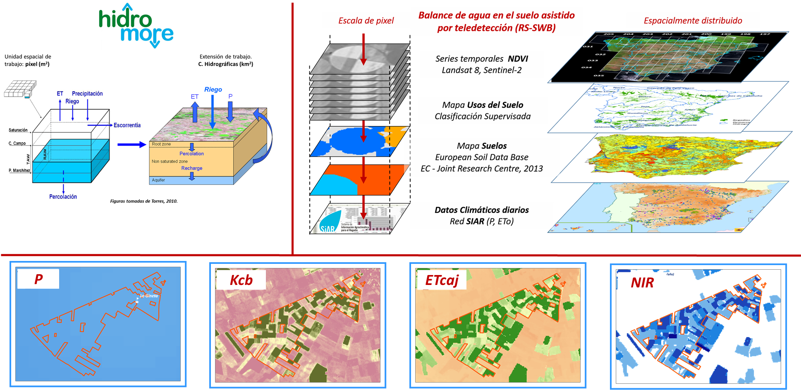
Implementación balances hídricos regionales asistidos con información satelital
Notes:
Profundizando ligeramente en la metodología desarrollada por el programa HidroMORE, les comento que ejecuta el balance de agua en el suelo asistido por teledetección en el perfil explorado por las raíces de los cultivos, obteniendo unos flujos de entrada y salida de agua con los que poder estimar la evapotranspiración de los cultivos y las necesidades netas de agua de riego que satisfagan dicha evapotranspiración. Este modelo, se trabaja a escala de píxel y al contar con series temporales de imágenes de satélite somos capaces de distribuir espacial y temporalmente dicho balance en la escala deseada.
HidroMORE necesita una serie de datos de entrada. Primeramente, incorpora información satelital a través de los índices de vegetación para mediante relaciones lineales derivar el coeficiente de cultivo basal y monitorizar en el tiempo el desarrollo de la vegetación. Además, se alimenta de las propiedades hídricas de los suelos proporcionadas localmente por mapas edáficos. En paralelo, HidroMORE se adapta a grupos y/o tipos de cultivo para estimar de forma más precisa su comportamiento evapotranspirativo con lo que requiere un mapa de clasificación de cultivos en regadío. Y finalmente, incorpora las condiciones climáticas locales de precipitación y evapotranspiración de referencia gracias la información diaria recogida por la red de estaciones agroclimáticas normalmente instaladas en las zonas de regadío.
En consecuencia, HidroMORE genera un balance diario y a escala espacial de píxel proporcionando cartografía temática del regadío, como alguno de los ejemplos que les muestro a continuación de precipitación, coeficiente de cultivo basal, evapotranspiración del cultivo y necesidades netas de agua de riego.

Slide 4
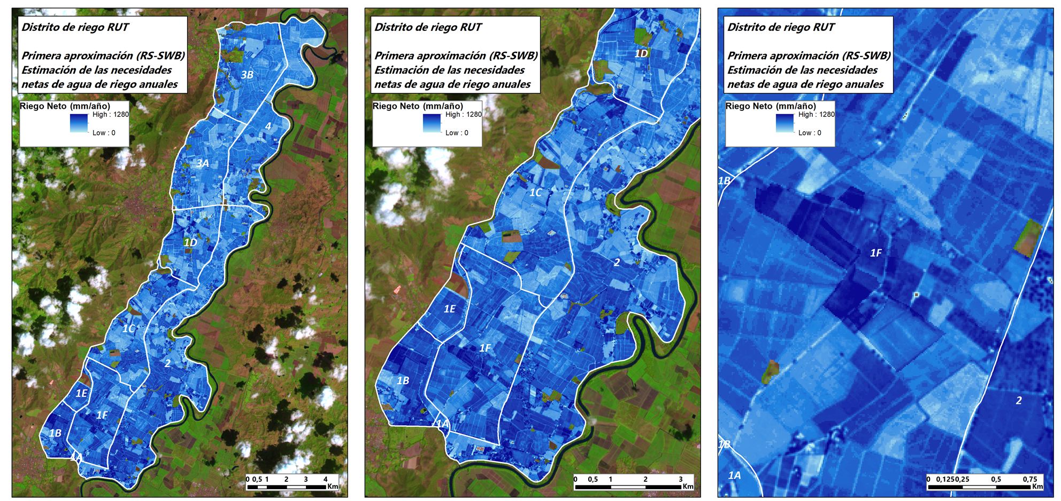
Implementación balances hídricos regionales asistidos con información satelital
Notes:
Con especial interés en el citado proyecto, se están generando y evaluando series temporales de mapas de las necesidades netas de agua de riego. En la imagen que les muestro tenemos una primera aproximación sobre el distrito de riego RUT en Colombia, que representa las necesidades netas de agua de riego estimadas para el año 2020.
Como pueden comprobar en los sucesivos zooms la información se genera a escala de pixel y proporciona una herramienta de análisis y gestión del regadío abarcando desde la escala de parcela, el sector del riego representado por las zonas perimetrales internas en blanco hasta finalmente el distrito de riego al completo. En consecuencia, agregando esta información anual a la escala espacial de parcela, o sector de riego o distrito, estamos proporcionando a los usuarios una contabilidad del agua de riego basada en la teledetección.
Ahora bien, puesto que generamos diariamente el balance de agua de riego asistido por teledetección con la herramienta HidroMORE, somos capaces de agregar temporalmente a escalas temporales más frecuentes como la mensual.

Slide 5
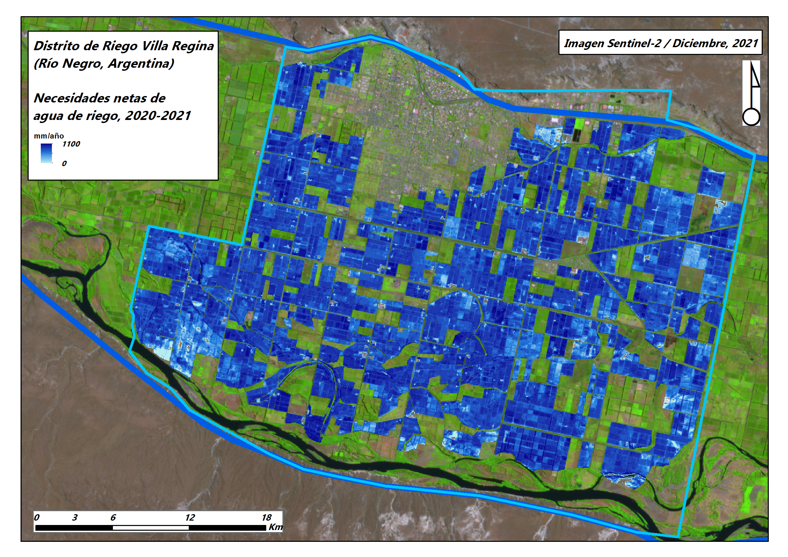
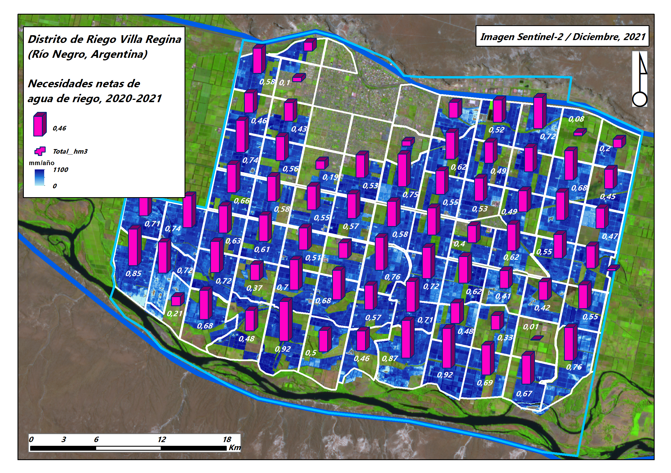
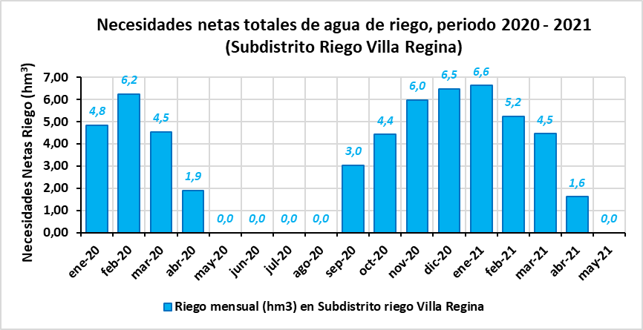
Implementación balances hídricos regionales asistidos con información satelital
Notes:
Así, en esta diapositiva, les muestro ahora el mapa anual de las necesidades de agua de riego sobre otra de las zonas de estudio, el distrito de riego Villa Regina (en Argentina), mientras que en la gráfica de la derecha les muestro la serie temporal mensual de dichas necesidades para todo el distrito de riego. Si bien, es posible obtener esta contabilidad por sector de riego, tal y como les muestro en el siguiente mapa.

Slide 6
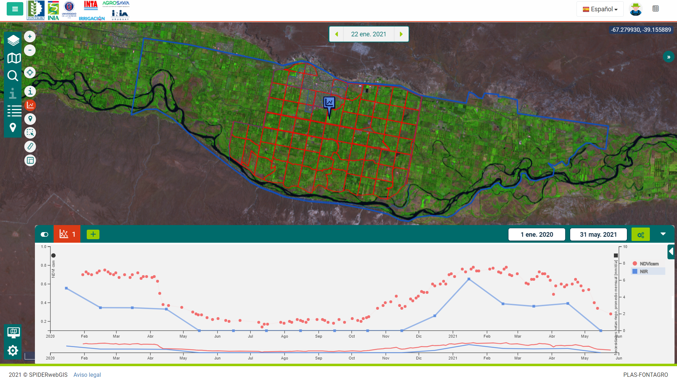
Implementación balances hídricos regionales asistidos con información satelital

